Slide 1
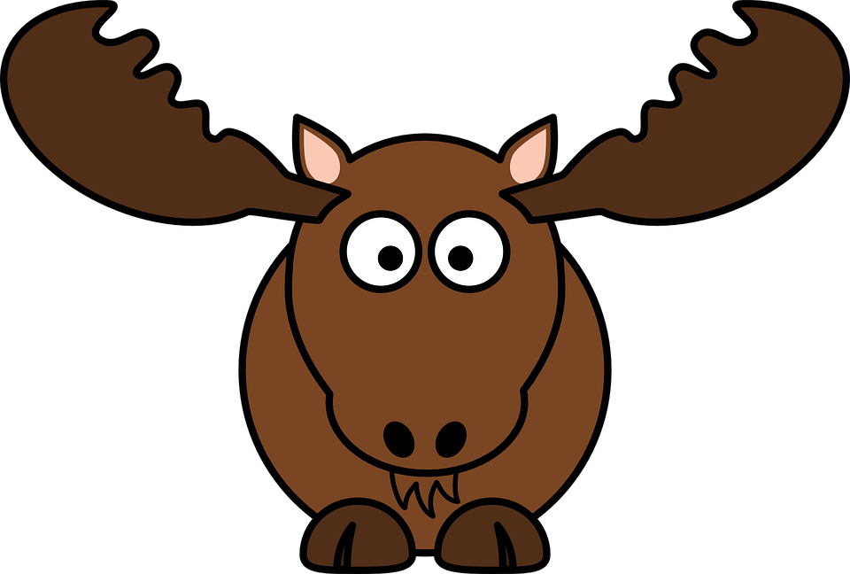
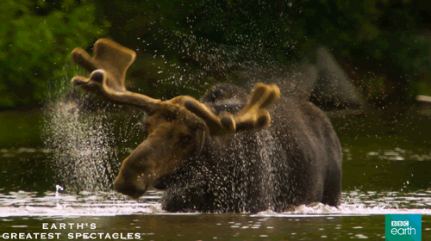
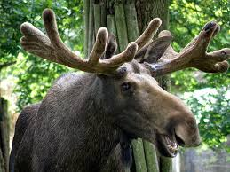
Losi

Slide 2
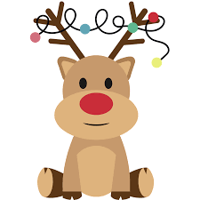
Los evropský
hmotnost samec 380-700kg samice 200-490kg
žije v lesích severní Evropy, Asie a Ameriky
výška 1,4-2,1m

Slide 3
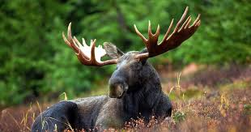
-pochází z Sibiřského Jakutska, odkud se tato zvířata rozšířila až do Evropy.
dožívají se 15-25 let
-rozmnožovaní páří se s několika samicemi postupně.

